Slide 2
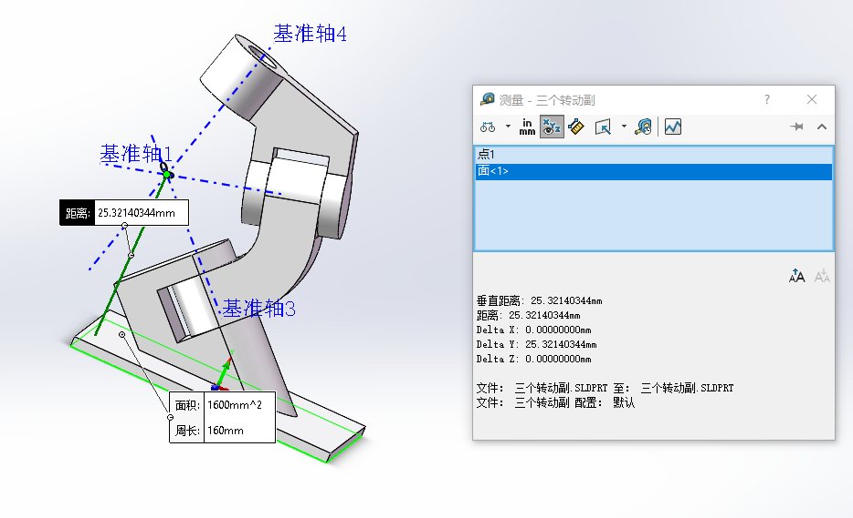
H=2.53cm

Slide 3
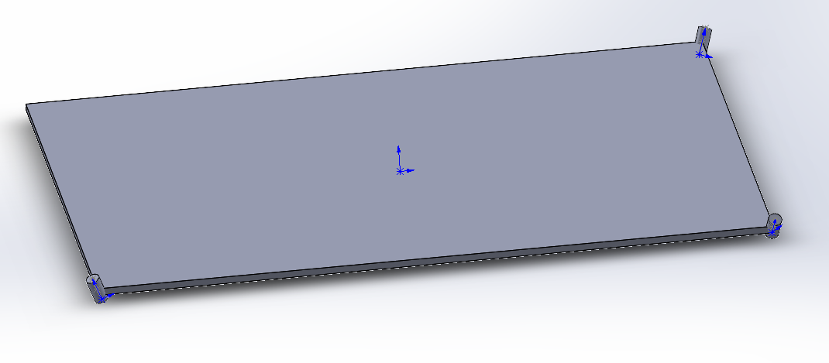
可展结构——运动学仿真分析
C3
C4
C2
C1
Ⅱ类转动副
与C2C1、C2C3夹角： 95.57617619°
134.72950752°
Ⅱ类转动副
与C1C4、C1C2夹角：108.43494882°、 108.43494882°
Notes:
两个转动副扭角：34.78648675°，和连杆的情况一样，接下来只需要拼接即可

Slide 4
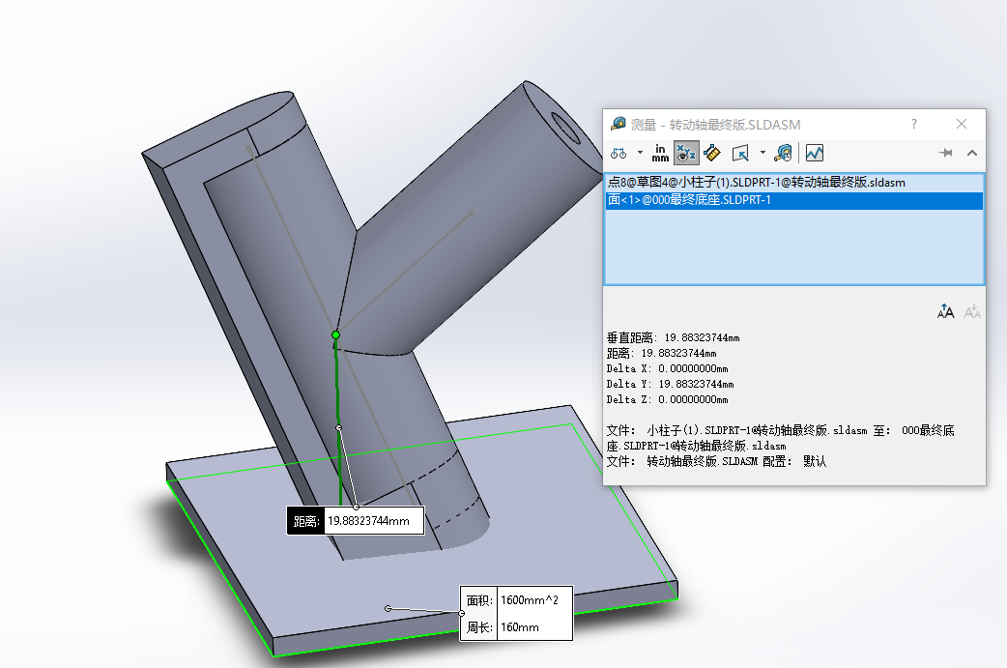
转动副Ⅰ
h=1.98cm

Slide 5
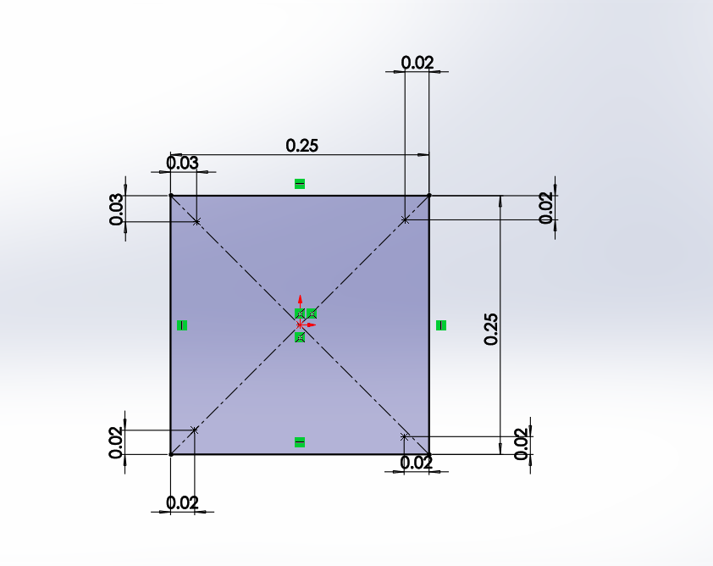
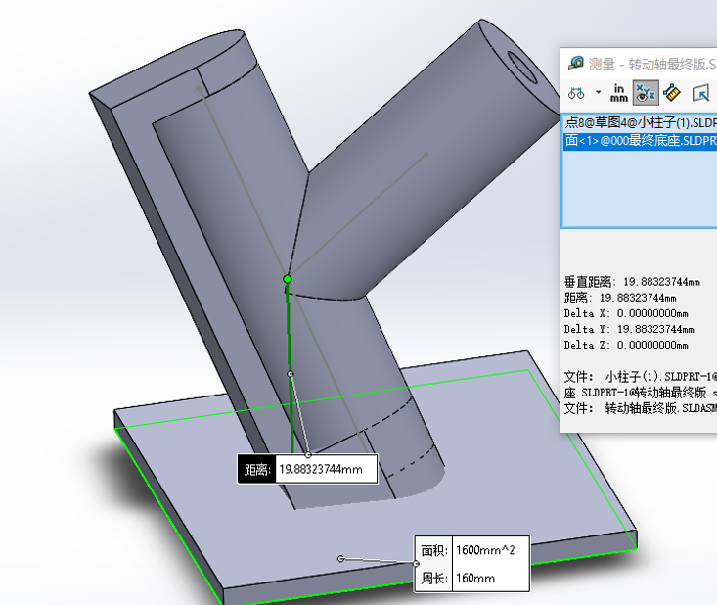
2.53cm
2.34cm
1.73cm
2.34cm
2.42cm

